Slide 1
TROCHĘ MOWY O CZĘŚCIACH MOWY
PRZYMIOTNIKI
Przygotowała Beata Kałużna

Slide 2
PRZYMIOTNIKI
to odmienna część mowy.
Łączą się z rzeczownikami i określają je, np. książka(jaka?)ciekawa.
Odmieniają się przez liczby i rodzaje.
Rodzaj przymiotnika zależy od rzeczownika który opisuje.

Slide 3
,

Slide 5
Jaki ?
Jaka?
Jakie?

Slide 8
Wykonaj zadania online:
https://youtu.be/vLjy5vTt9P4
https://learningapps.org/view9681056
https://learningapps.org/view10378430
https://learningapps.org/watch?v=pjcnp5u5k20

Slide 9
Następnie wykonaj zadania na załączonych kartach pracy, może to zrobić w tym dokumencie :

Slide 11
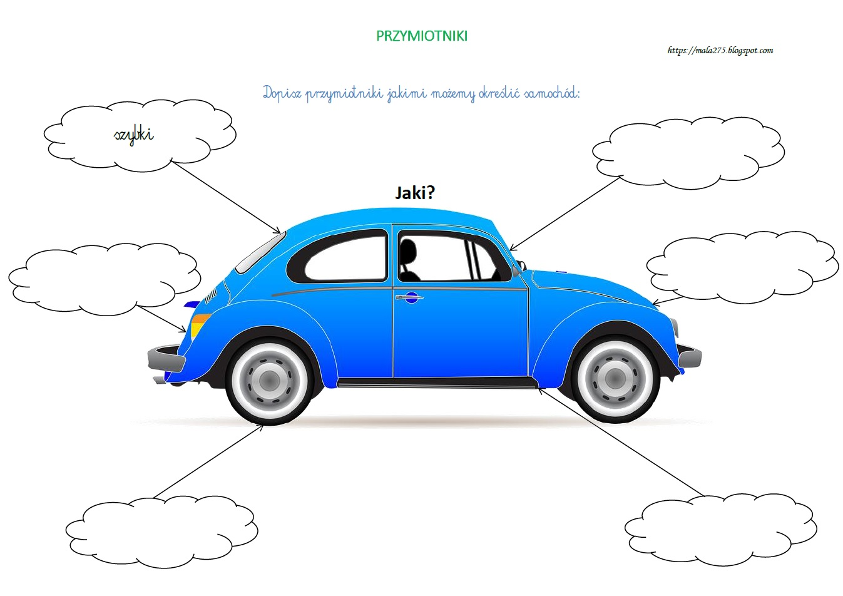

Slide 12
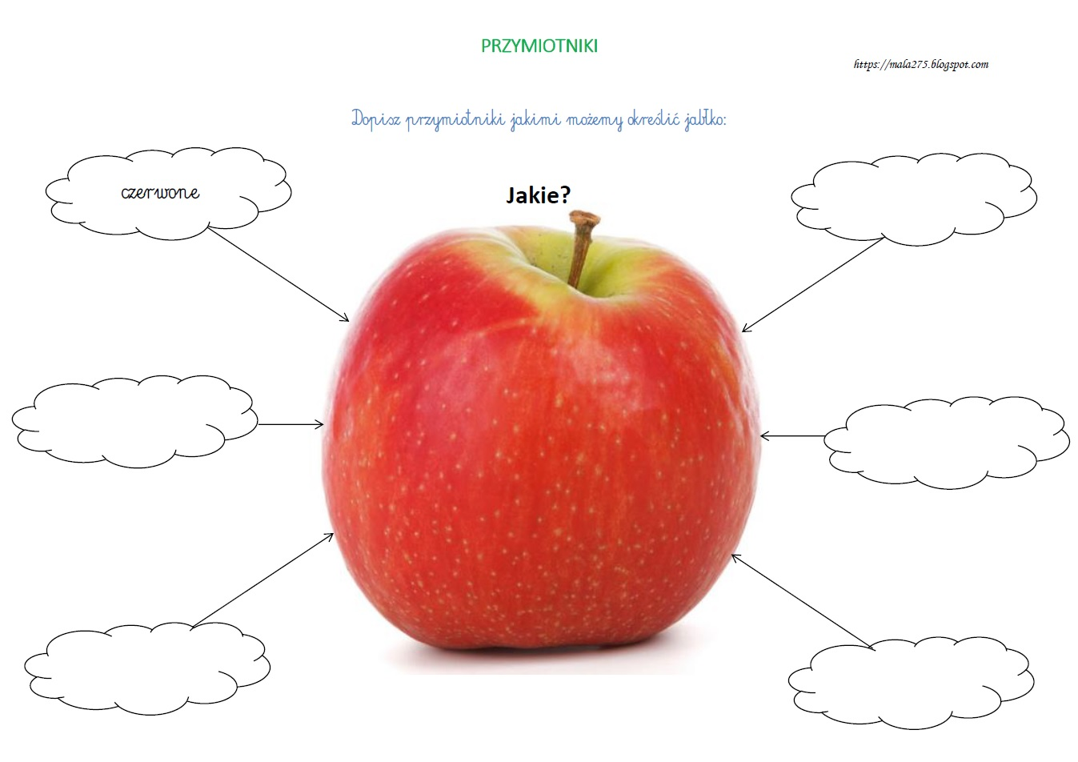

Slide 13
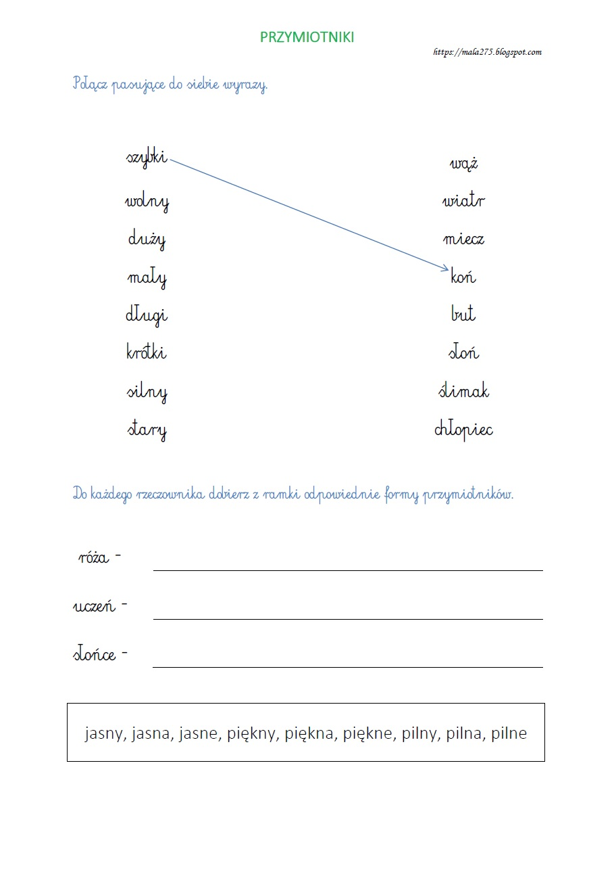

Slide 14
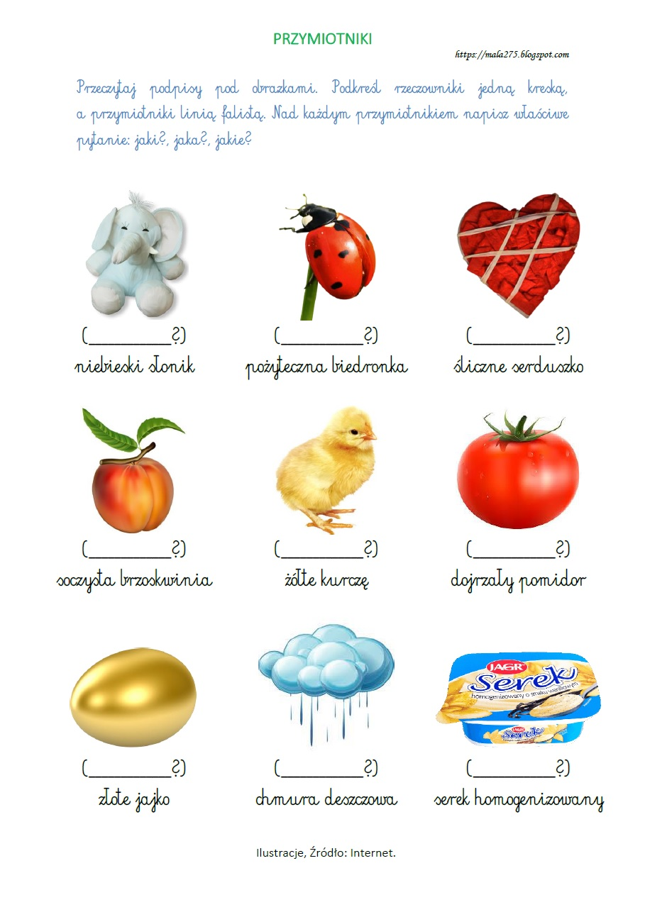

Slide 15
